Slide 1
Stateパターン
4年情報工学科
27番 鈴木智之
36番 山下峻

Slide 2
Stateパターンとは
state：「状態」
普通は「もの」をクラスで表現する
Stateパターンでは「状態」をクラスで表現する
例) High と Low
朝,昼,夜
例) 人間クラス,動物クラス
例) Hレベルクラス,朝クラス

Slide 3
Stateパターンの使用例
Stateパターン未使用
Stateパターン使用
高専生クラス {
高専生メソッド {
if(授業中) {
先生の話を聞く
}
else if(実習中) {
実験結果をメモする
}
else if(深夜) {
レポートを書く
}
}
}
授業中クラス {
高専生メソッド {
先生の話を聞く
}
}
実習中クラス {
高専生メソッド {
実験結果をメモする
}
}
深夜クラス {
高専生メソッド {
レポートを書く
}
}

Slide 4
Stateパターンの登場人物(1/2)
State(状態)の役
状態に依存した振る舞いをするメソッドの集まり
ConcreteState(具体的な状態)の役
具体的な個々の状態を表現
Context(状況,前後関係,文脈)の役
現在の状態を表すConcreteState役を持つ

Slide 5
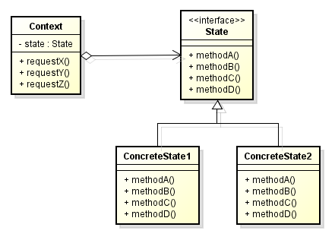
Stateパターンの登場人物(2/2)

Slide 6
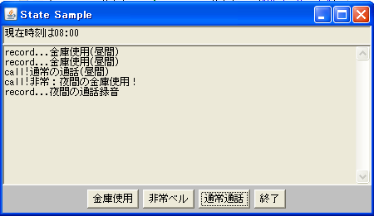
サンプルプログラム(1/11)
実現するもの
時刻ごとに警備の状態が変化する警備システム

Slide 7
サンプルプログラム(2/11)
仕様
金庫は警備センターと接続されている
金庫は非常ベルと通常通話用の電話が接続されている
昼間は9:00～16:59 / 夜間は17:00～8:59
金庫は昼間だけ使用できる
非常ベルはいつでも使用できる
通常通話用の電話はいつでも使用できる
ただし夜間の通常通話は記録される

Slide 8
サンプルプログラム(3/11)
時計
警備
センター
金庫
金庫使用ボタン
非常ベル
通常通話用電話

Slide 9
サンプルプログラム(4/11)
名前 | 解説
State | 金庫の状態を表すインターフェイス
DayState | Stateを実装しているクラス。昼間の状態を表現する
NightState | Stateを実装しているクラス。夜間の状態を表現する
Context | 金庫の状態を管理し、警備センターとの連絡を取るインターフェイス
SafeFrame | Contextを実装しているクラス。ボタンや画面表示などの ユーザーインターフェイスをもつ
Main | 動作テスト用のクラス

Slide 10
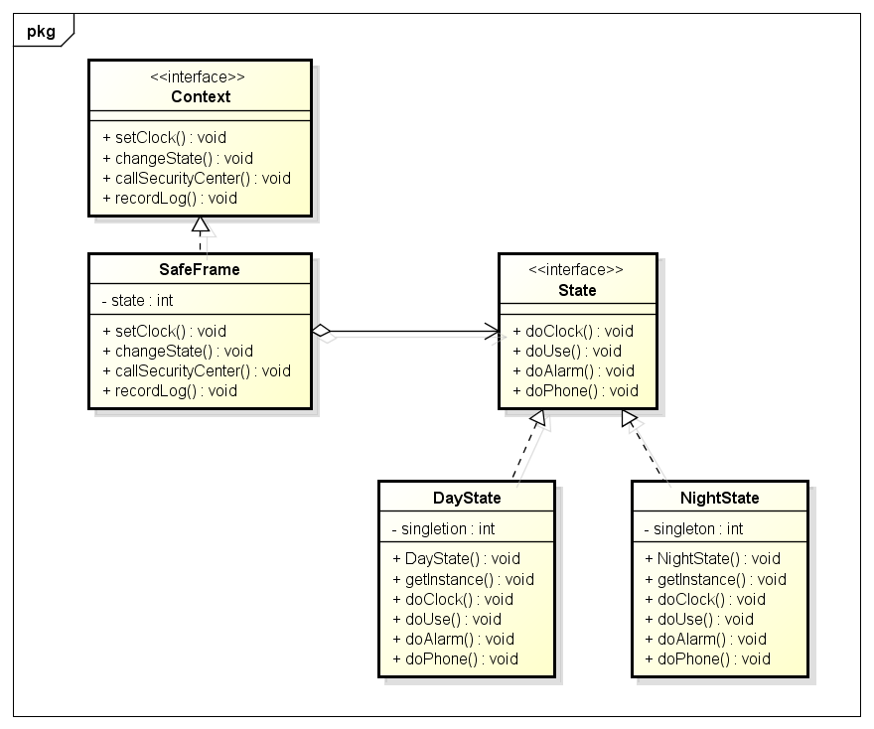
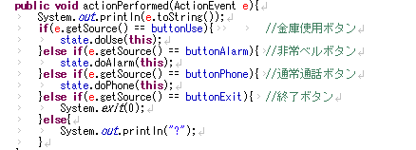
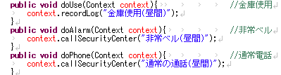
サンプルプログラム(5/11)
ボタン操作

Slide 11
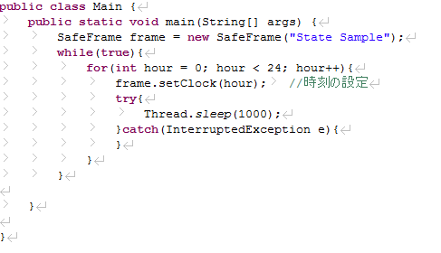
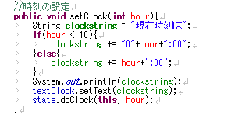

サンプルプログラム(6/11)
状態変化

Slide 12
サンプルプログラム(7/11)
シナリオ
昼間（ 9:00～16:59 ）の状態で銀行を利用する
夜間（ 17:00～8:59 ）になるまで待機する
夜間の状態で銀行を利用する

Slide 13
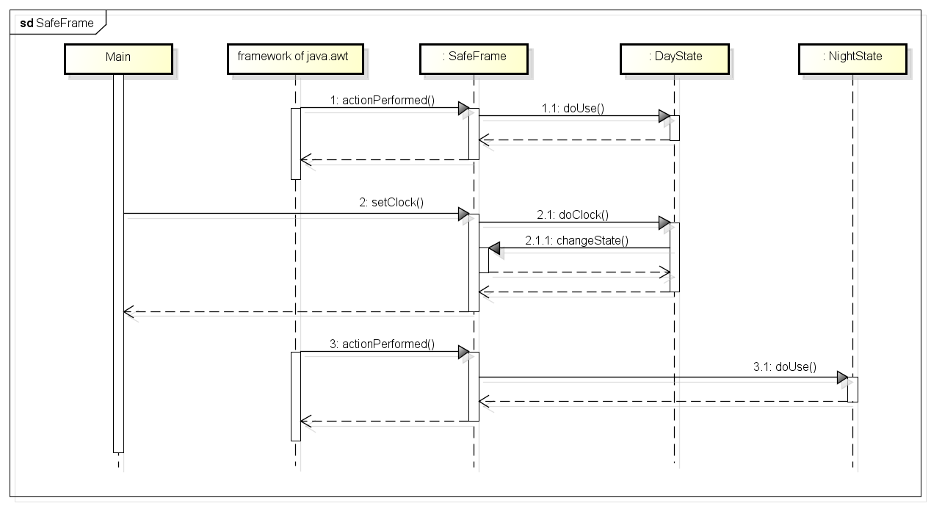
サンプルプログラム(8/11)

Slide 14
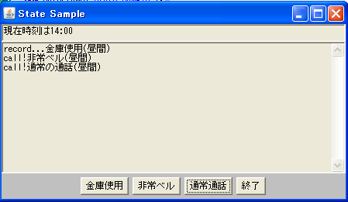
サンプルプログラム(9/11)

Slide 15
サンプルプログラム(10/11)

Slide 16
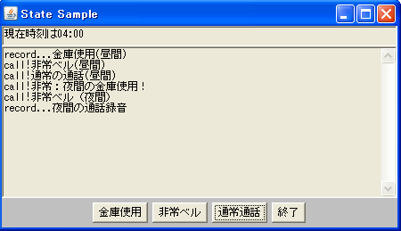
サンプルプログラム(11/11)

Slide 17
Stateパターンについて(1/3)
分割して統治せよ(divide and conquer)
作業2
作業1
作業2
作業3
作業5
作業3
作業4
作業4
作業6
作業1
作業5
作業6
大きくて複雑な問題・作業
小さくて簡単な問題・作業

Slide 18
Stateパターンについて(2/3)
分割して統治せよ(divide and conquer)
「状態」をクラスで表現して作業を小分けにする
プログラムでは…
メソッドの中にたくさん記述されたif文(判断作業)
Stateパターン使用
if文(判断作業)をなくすことが出来る

Slide 19
Stateパターンについて(3/3)
状態遷移を誰が行うのか？
ConcreteState役が行う
別なConcreteState役を知っている必要がある
クラス間の結びつきが強くなってしまう
Context役が行う
全てのConcreteState役を知っている必要がある
どちらの方法も一長一短
状態が何十種類もあると大変…

Slide 20
Stateパターンのメリット
「状態」のクラス化により作業を小分け可能
複雑なプログラムを小さく分割出来る
新しい「状態」を簡単に追加出来る
拡張性のあるプログラミングが可能

Slide 21
Stateパターンの弱点
新たな「状態依存の処理」の追加は困難
Why?
State役に新たなメソッドを定義する
ConcreteState役で新たなメソッドを実装する
ConcreteState役の数だけ修正が必要！
もしも状態の数が
何十個もあったら…

Slide 22
Stateパターンのまとめ
システムの各状態を個別のクラスで表現する
状態遷移はインスタンスの切り替えで行う

